Slide 1
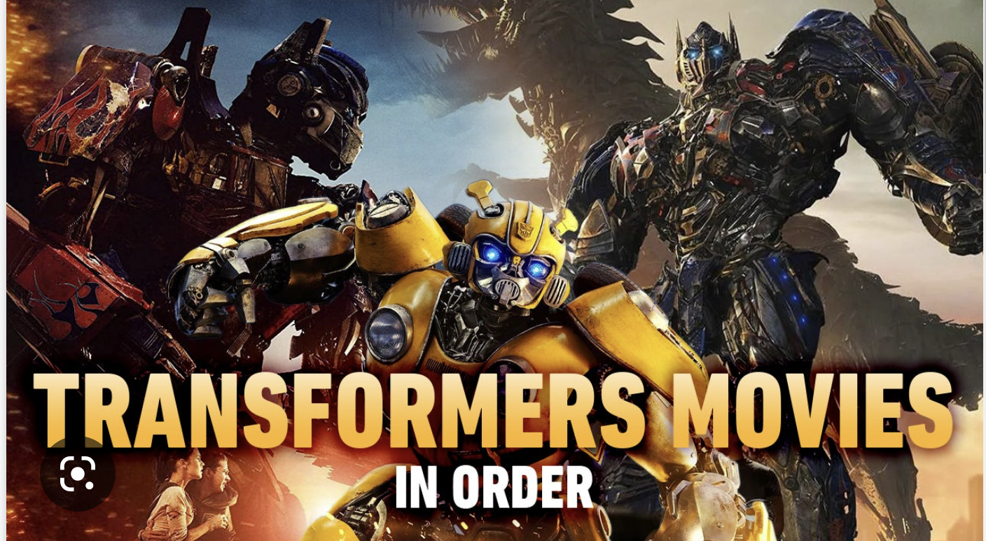
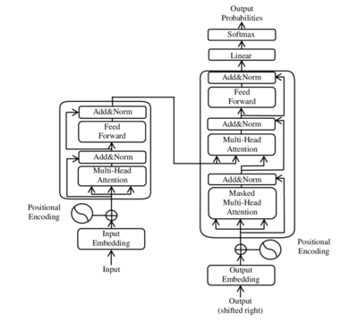
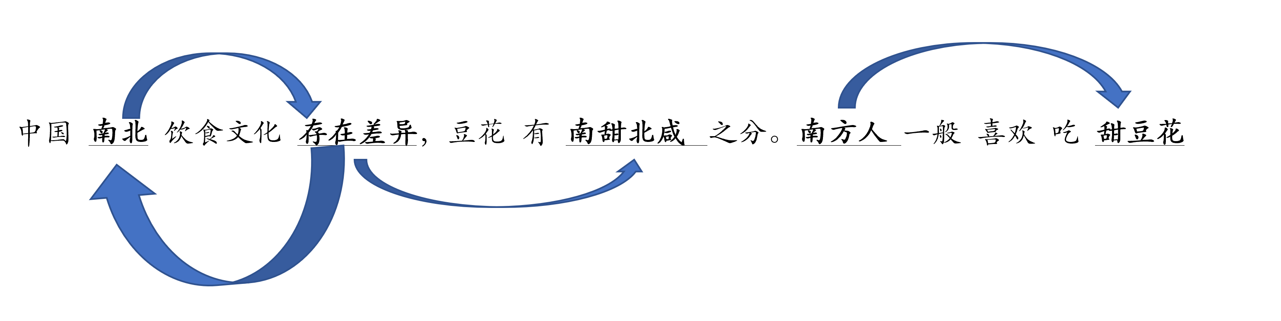
Transformer：引入注意力（attention）学习单词与单词之间的共现概率关联
学习单词和单词之间关联关系 （in-context learning）
消除反馈(recurrent)机制
Google (2017): Attention is all you need

Slide 2
ChatGPT训练：完形填空下的自监督学习（self-supervised in-context leaning）
在训练时，人工智能模型会不断地在句子中‘挖去’一个单词，根据剩下单词的上下文来填空，即预测最合适的‘填空词’出现的概率，这一过程为‘自监督学习’。”
原话： 一辆 列车 缓慢 行驶 在 崎岖 的 路上
移除单词： 一辆 列车 行驶 在 崎岖 的 路上
预测填空： 一辆 列车 缓慢 行驶 在 崎岖 的 路上

Slide 3
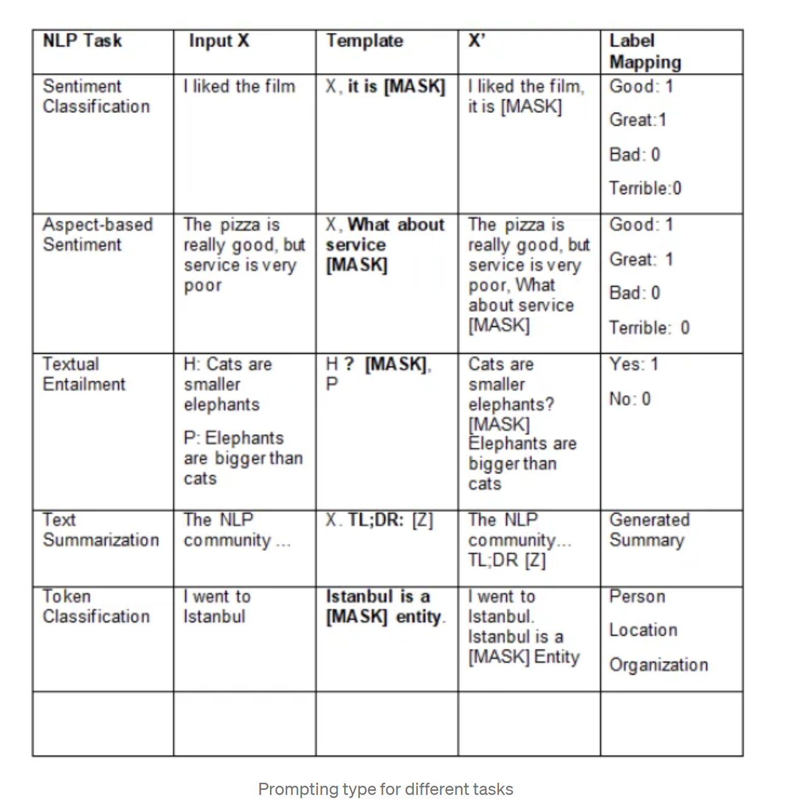
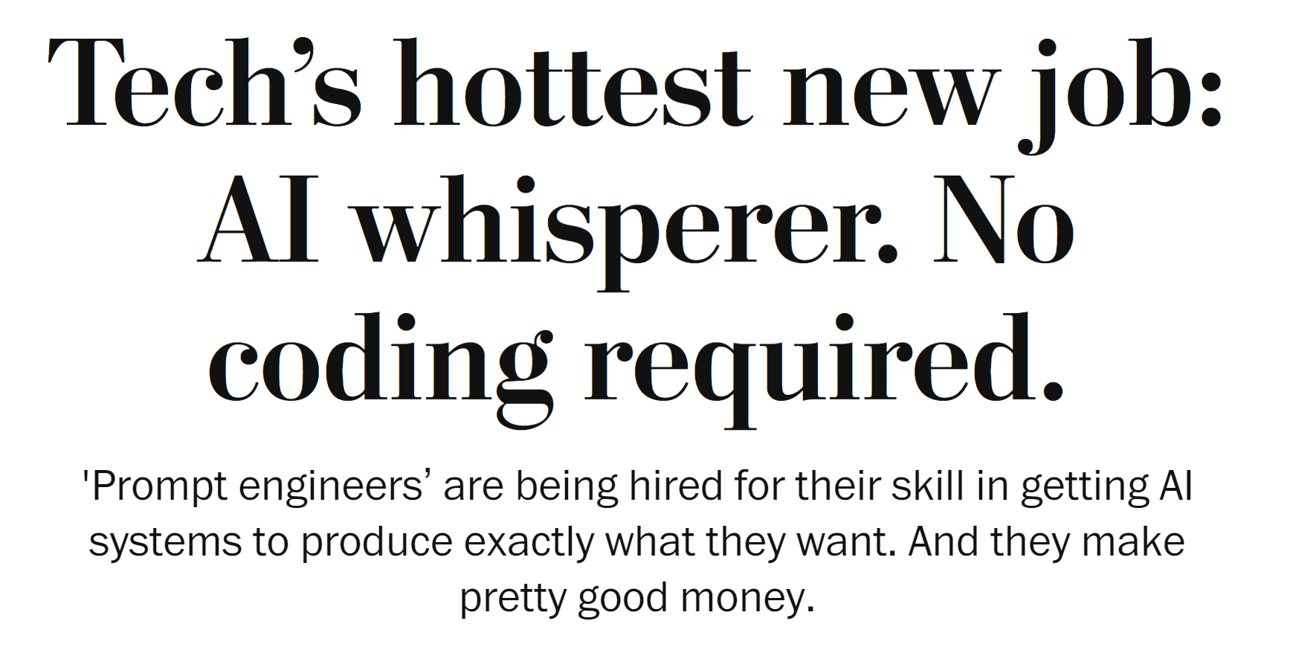
ChatGPT训练：提示学习（prompt learning, 知识模板）
手工设计提示案例（新工作：prompt engineer，被誉为人工智能私语者AI whisperer）: multi-task learning as QA
皮之不存、毛将焉附
我很喜欢这部电影，因为电影呈现的剧情很精彩
猫比大象要小，因此大象比猫更大
训练机器完成案例（教机器“聊天套路”）
我很喜欢这部电影，因为电影呈现的剧情 ?
猫比大象要小，因此大象比猫?

Slide 4
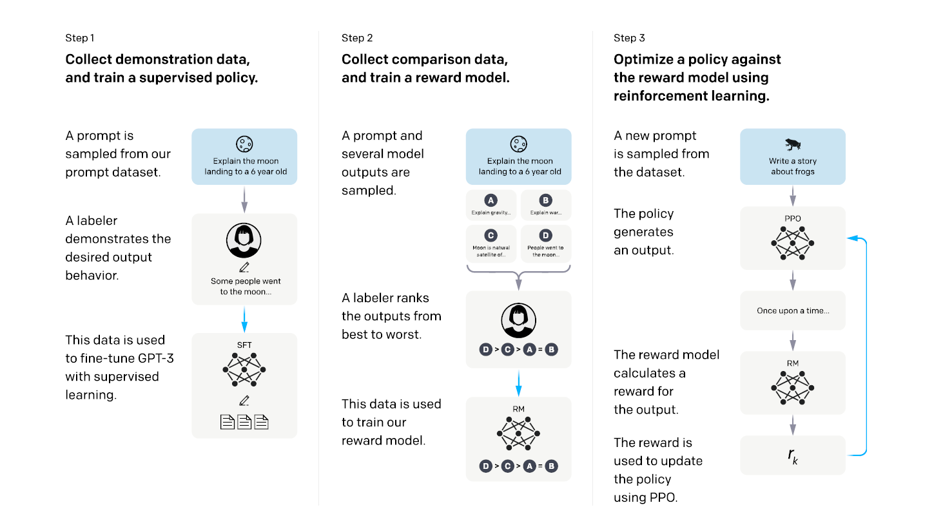
ChatGPT 训练：人类反馈下强化学习（human-in-the-loop）
谋定而后动，知止而有得
通过动作施加影响
动作的收益
(reward)
智能主体
环境
反馈环境状态的变化

Slide 5
ChatGPT的技术路线（深度学习、强化学习和符号主义三大主义结合）
数据是燃料、模型是引擎、算力是加速器
人类反馈
强化学习
（instrucGPT）
Self-supervised
Prompt
Transfer & Fine-tune
Word2vec
词向量
引入
Self-attention
MCP神经元
Perceptron
feedforward NN
recurrent NN
LSTM
transformer
语言大模型
Large Language Model
codex（chain-of-thought, 120亿参数）
ChatGPT
神经网络早期
前向神经网络
seq2seq序列学习
循环神经网络
单词之间关联关系
数据：训练中使用了45TB数据、近 1 万亿个单词（约1351万本牛津词典所包含单词数量）以及数十亿行源代码。
模型：包含了1750亿参数，将这些参数全部打印在A4纸张上，一张一张叠加后，叠加高度将超过上海中心大厦632米高度。
算力： ChatGPT的训练门槛是1万张英伟达V100芯片、约10亿人民币，模型训练算力开销是 每秒运算一千万亿次，需运行3640天（ 3640 PetaFLOPs per day ）。
大数据、大模型、大算力下以“共生则关联”原则实现了统计关联关系的挖掘。

Slide 6
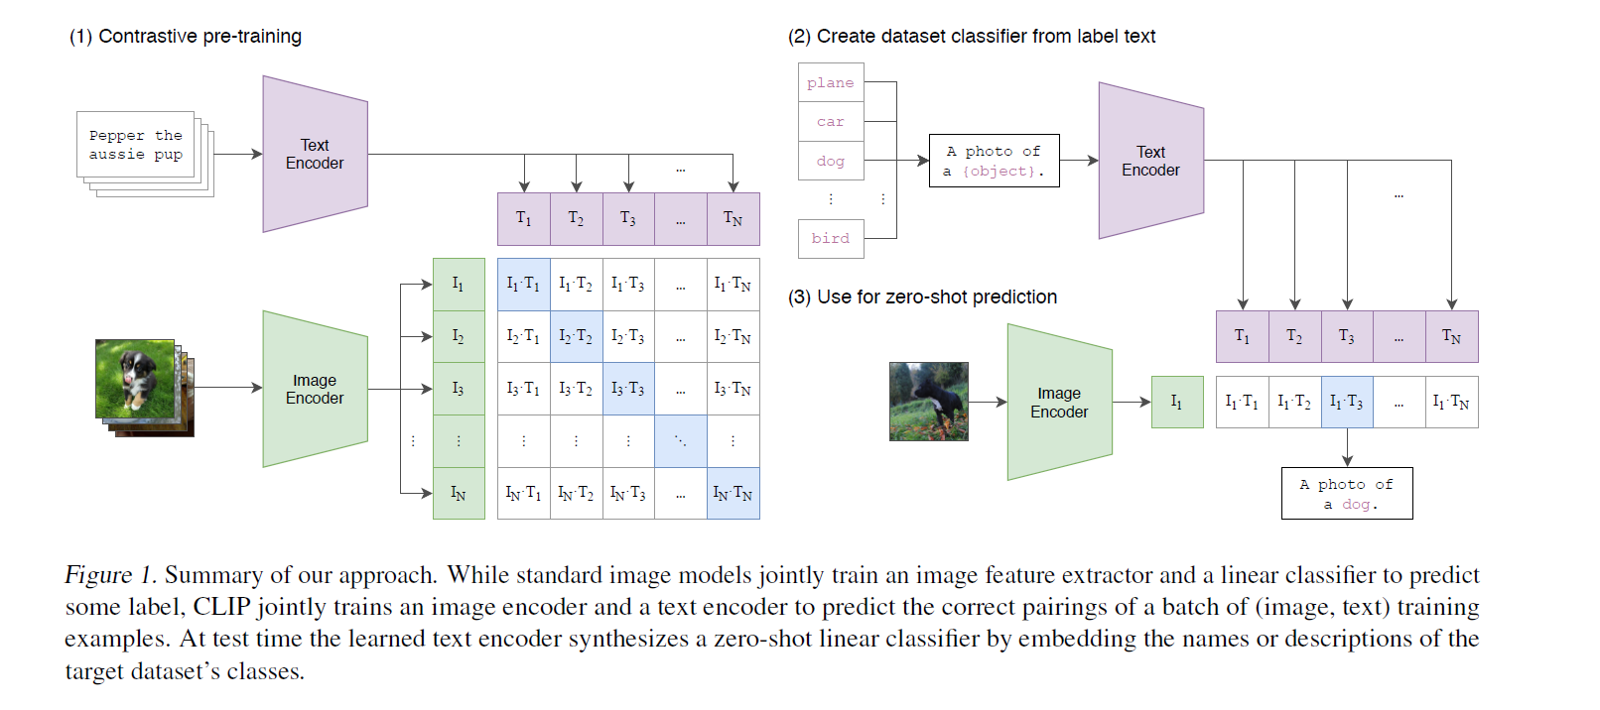
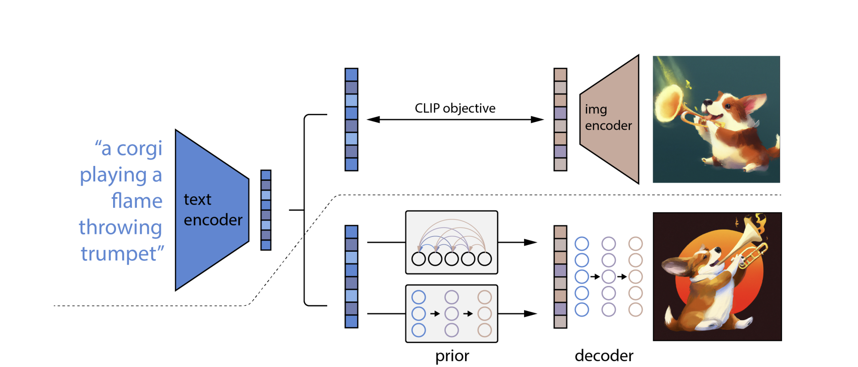
GPT-4：挖掘visual-textual 之间多模态关联关系的预训练模型
以文生图
DALL·E：由GPT3的120亿参数训练
CLIP：基于对比学习的语言-图像预训练
Learning Transferable Visual Models From Natural Language Supervision（Contrastive Language-Image Pre-training）
Hierarchical Text-Conditional Image Generation with CLIP Latents
4亿个图象-文本匹配数据，以文本作为监督信息来实现无监督学习下视觉信息理解

Slide 7
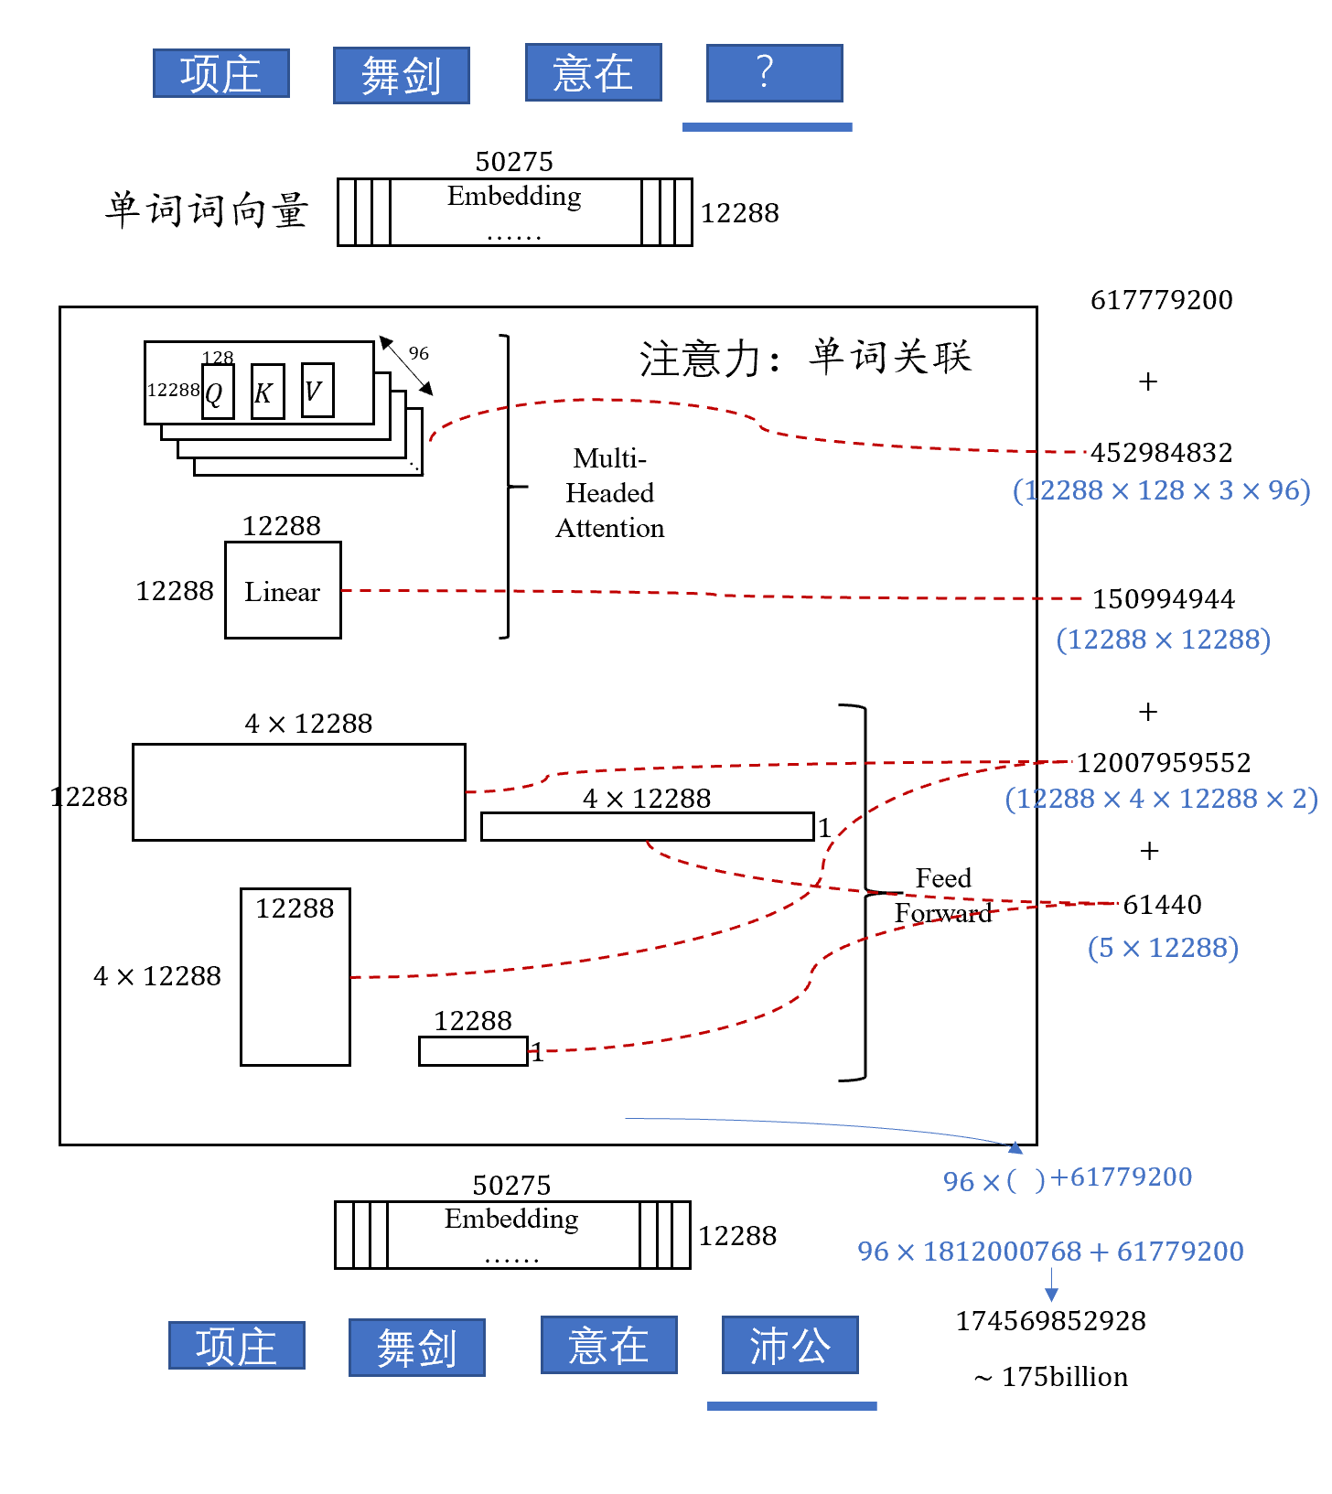
GPT-3中1750亿参数构成：计算独大、表示丰富、机理式微
意味深长的表达(expressive)
单词表达参数（约占整个模型参数1%左右）：50275个单词均被表达为12288维的词向量，从不同侧面刻画了一个单词从哪些方面与另外单词构成了关联。
如果浙江大学这一单词被表示为12288维的向量，那么某一维度或若干维度可以分别用来表示与“求是精神”、“文军长征”、“竺可桢”和“双一流”等单词的概率关联

Slide 8
GPT-3中1750亿参数构成：计算独大、表示丰富、机理式微
极尽其能的关联挖掘(multi-headed attention)
注意力参数（约占模型参数30%左右): 设计了96种机制去学习捕获单词与另外单词在哪些方面是关联的。
建模单词和单词在不同侧面的共生概率关联关系，生成共享概念（以贝叶斯隐式推理形式）
GPT3可以接受的上下文长度为2048，而ChatGPT的prompt长度更是超过了8k
存在即是合理（黑格尔：凡是现实的东西都是合乎理性的，凡是合乎理性的东西都是现实的）
An Explanation of In-context Learning as Implicit Bayesian Inference, ICLR 2022
(当预训练分布是混合隐马尔可夫模型时，上下文学习是通过对潜在概念进行贝叶斯推理隐式地产生的)

Slide 9
GPT-3中1750亿参数构成：计算独大、表示丰富、机理式微
细水长流般“思考”(feed forward)
前向传递参数(约占模型参数60%)： “步步为营而非一蹴而就”细化“关联知识” 。
犹如神经元之间信息加权和信息激活一样
去细化共生概率关联

Slide 10
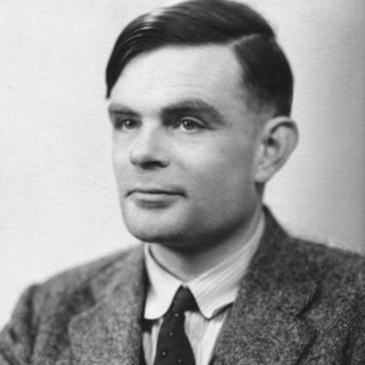
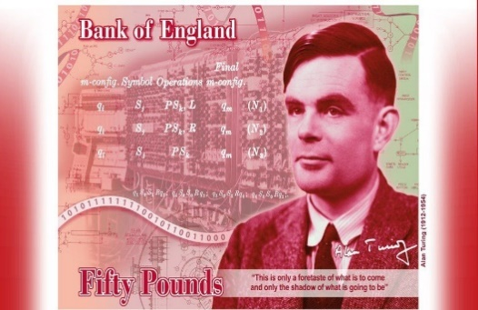

计算之长：试错（Trial &error）与暴力 （brute force）
图灵奖：计算机界最高奖（1966年设立）
Alan Turing
(1912-1954)
二战提前五年结束的
解码器Enigma
2021年6月英国启用
50英镑纸币
图灵研制了被称为“炸弹（Bombe）”或“图灵炸弹（Turing Bombe）”的计算机。丘吉尔（Winston Churchill）1940年8月在大不列颠空战中说过的一句名言：在人类战争史上，从来也没有一次像这样，以如此少的兵力，取得如此大的成功，保护如此多的众生（Never in the field of human conflict was so much owed by so many to so few）。
纸币上印有一句话：This Is Only a Foretaste of What Is To Come, and Only the Shadow of What Is Going To Be （这不过是将来之事的前奏，也是将来之事的影子 ）（1949年6月11日图灵在接受《泰晤士报》采访时曾说过的话）

Slide 11
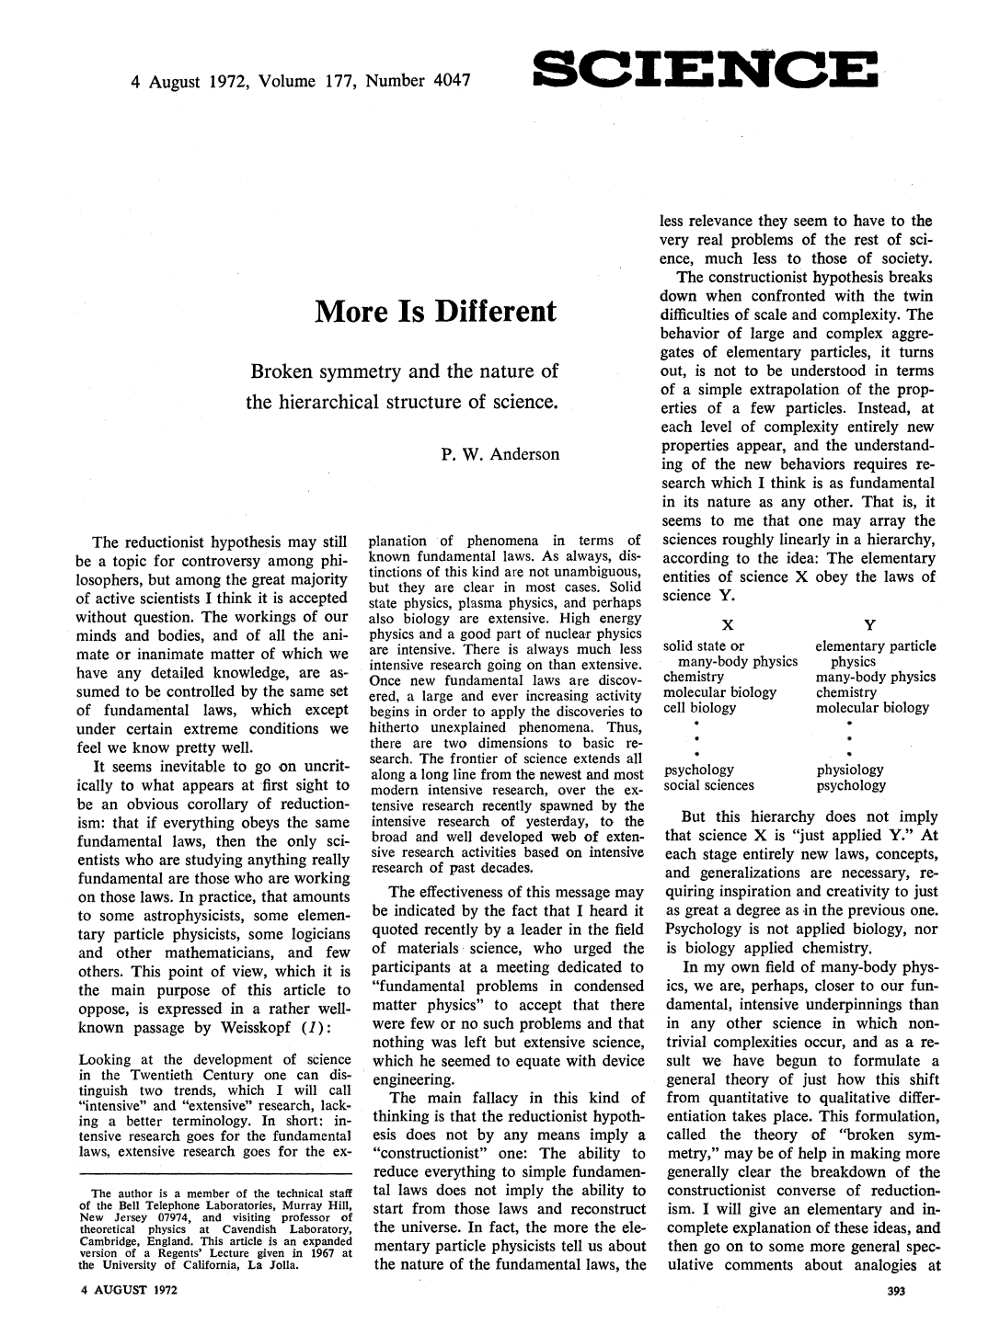
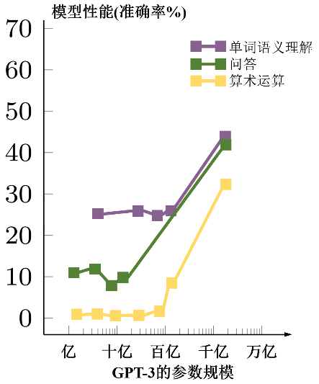

ChatGPT的涌现能力：多者异也（more is different）
大模型的涌现能力
能力不存在于较小模型中，而在于较大的模型中
庞大模型中不存在明确表征可证明哪类任务是最具涌现特点
大语言模型在逻辑推理和因果推断任务中的涌现能力最低，这也反映了大语言模型并没有真正把握“知其然、且知其所以然”的因果关系
诺贝尔物理学奖得主、著名凝聚态物理学家菲利普·安德森（Philip W. Anderson）（1923.12.13-2020.03.29）于1972年在Science发表了题为“More is Different”的论文，指出还原论假说从来都不意味着建构论（constructionist）假说
“涌现”特质与适应性、加成性的“结果”是有区别的

Slide 12
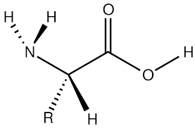



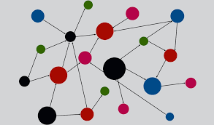
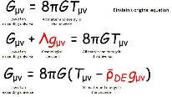
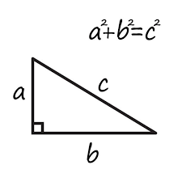
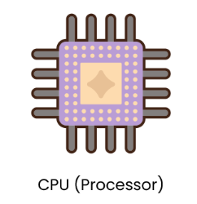
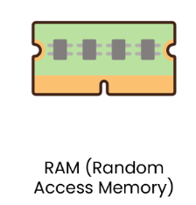

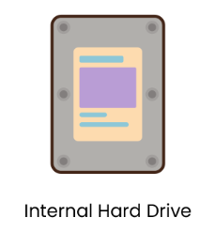



ChatGPT成为人工智能时代一种新的信息系统入口
智能时代一直没有出现像Windows、安卓/iOS这样真正的操作系统——能够为用户提供信息系统入口/界面，同时可以管理计算资源并支撑应用开发。ChatGPT作为一种大语言模型，会起到信息系统入口的界面。
桌面和移动应用
服务应用
AI应用
Chat
QA
翻译
作曲
画图
写
代码
…
办公
浏览器
图片编辑
播放器
科学计算
各种
服务器
意图识别
情感分析
问答
文本生成
图片生成
声音生成
图生成
文本表示
图像表示
图表示
文件系统
内存管理
进程管理
人机交互
网络
安全管控
CPU调度
大语言模型
操作系统
多模态/多领域数据通用接口
硬件虚拟层
Language Models are General-Purpose Interfaces
Yaru Hao Et. al. DOI:arxiv-2206.06336

Slide 13

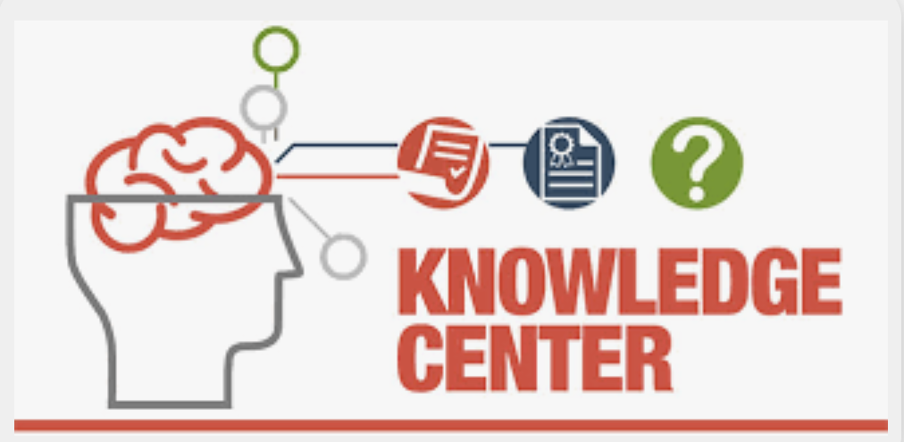
ChatGPT成为人工智能时代一种新的知识调用方式
知识调用工具：作为一个中心知识库，通过所挖掘的单词之间关联统计关系来合成语言答案，其无法明晰判断答案中内容的可信度，损害基于该模型研发的一系列具体应用模型的有效性，甚至引发偏见，传播与事实不符、冒犯性或存在伦理风险的毒性信息，产生技术伦理风险。
如ChatGPT一本正经介绍“林黛玉倒拔垂杨柳”的故事。

Slide 14
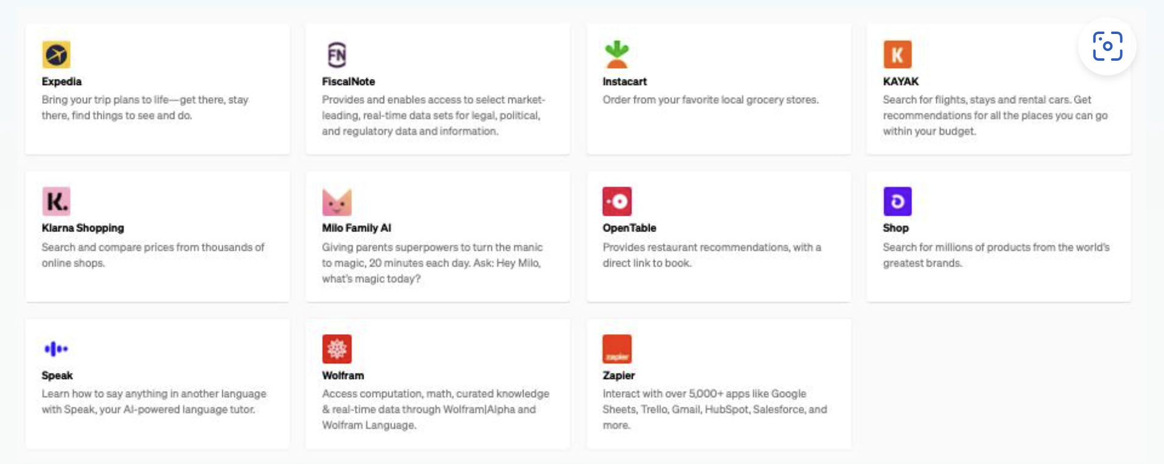
OpenAI/GPT-4/ChatGPT/Plugins的赋能生态形成
Apple
IPhone
iOS
App Store
Jobs
OpenAI
GPT-4
ChatGPT
Plugins
augmented+ Jobs ?
ChatGPT的首批插件已经上线，如旅行软件Expedia、大数据公司FiscalNote、购物软件Instacart、支付公司Klarna、在线订餐平台OpenTable、电商平台Shopify、工作软件Slack等十余家合作方，类型涵盖人们日常工作和生活的方方面面。
未来人们不必再自己去下载和使用各种App和网站，互联网的统一入口变成了ChatGPT，每个人都将拥有一个专用的以自然语言交互的人工智能助手，连接所需互联网信息。
将人类从繁复劳动中解放出来，人工智能消灭平庸。

